Slide 1
PROJECT PEMUATAN
BELL SEKOLAH
Menggunakan
DFPlayer Mini

Slide 2
Bahan
DFPlayer Mini atau sejenis MP3-TF-16P
SDCard maksimal 32GB
Modul Speaker
  Apa Saja
Modul Amplifier Optional
  Dibutuhkan hanya jika ingin menghasilkan suara yang lebih jernih
Ekstra Power Untuk Speaker seperi charger HP

Slide 3
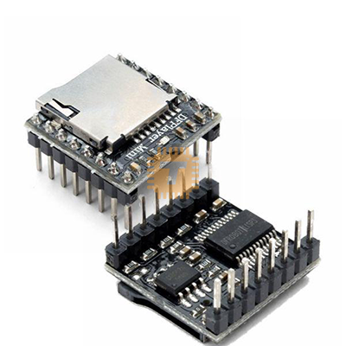
DFPlayer Mini MP3-TF-16P
DataSheet:
  http://www.electronicoscaldas.com/datasheet/DFR0299-DFPlayer-Mini-Manual.pdf

Slide 4
Rangkuman Data Sheet
DFPlayer Mini MP3-TF-16P
Mendukung File Berjenis Mp3 dan MMV
Mendukung Format File Sistem FAT16 FAT32
Mendukung Ukuran SDCard sampai dengan 32GB
Aturan Penempatan dan Penamaan File
  Diurutkan berdasarkan nama Folder 01 s/d 100
  Setiap Folder dapat terdiri dari 1000 File Mp3
Bekerja pada tegangan DC3.2~5.0V; Type :DC4.2V
Dapat digunakan mandiri tanpa Papan Kontrol seperti arduino dll

Slide 5
Pengaplikasian Lainnya
DFPlayer Mini MP3-TF-16P
Navigasi Suara
Alarm
Informasi Lokasi Pada BUS
Pelayanan Antrian

Slide 6
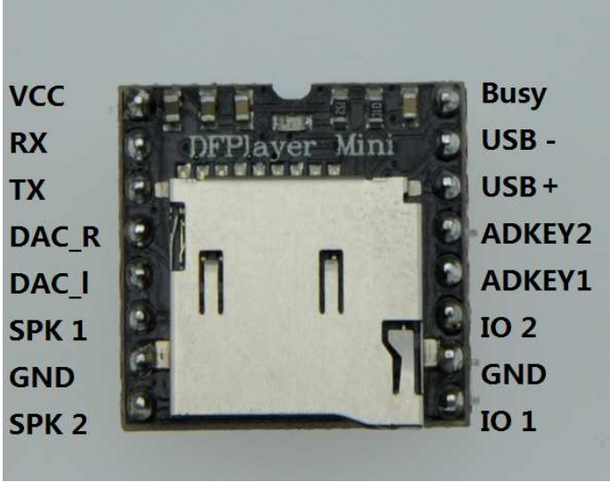
DESKRIPSI PIN
Pada Beberapa modul, Posisi RX TX dapat terbalik (Berdasarkan ujicoba)

Slide 7
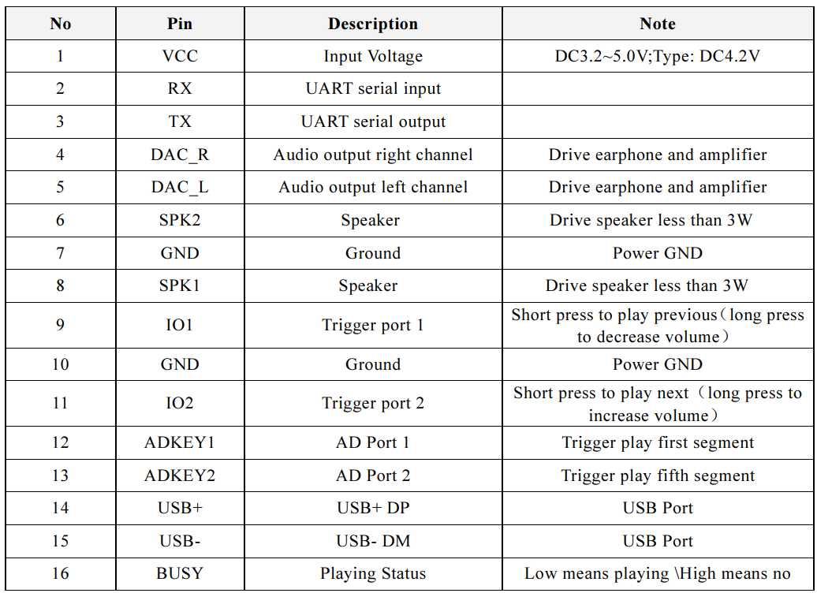

Slide 8
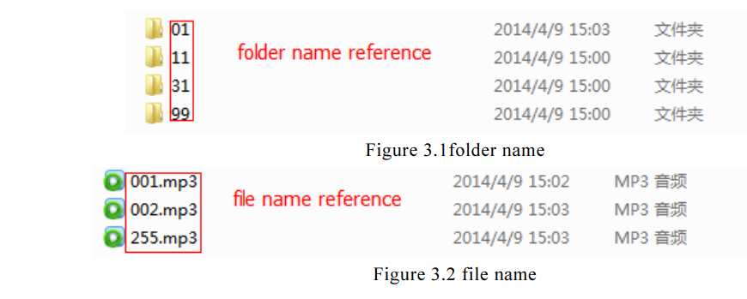
Struktur File pada SD Card

